Slide 1
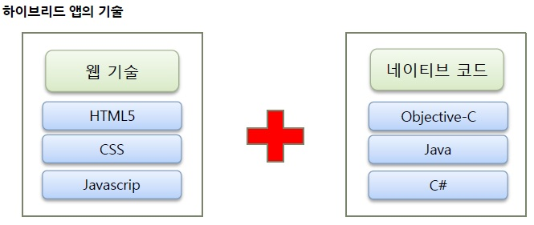
5. jQuery
1. 하이브리드 앱
1) 하이브리드 앱의 개념
- 웹 앱 개발 -> 네이티브 앱 -> 하이브리드 앱
* 앱 : 어플리케이션의 줄임말,
플랫폼 안에 들아가 한가지 목적을 위해 만들어진 응용 프로그램

Slide 2
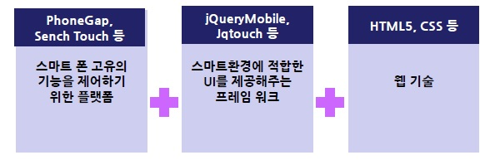
5. jQuery
1. 하이브리드 앱
1) 하이브리드 앱의 개념
- 하이브리드 앱의 장점
네이티브 앱에 비해 유지보수 용이, 다양한 플랫폼에 대응 가능함,
웹 기술이지만 앱스토어나 구글 플레이에서 판매 가능
- 하이브리드 앱의 특성
주요 화면 부분은 웹 앱의 특성을 살려 구현
어플리케이션 주요 내용 서버에 존재, 자유롭게 수정 가능,
단말기 특정 센서(사진기, GPS)를 사용 가능,
사용자 별도 URL 입력 없이 앱을 사용할 수 있음
- 하이브리드 앱의 구성요소

Slide 3
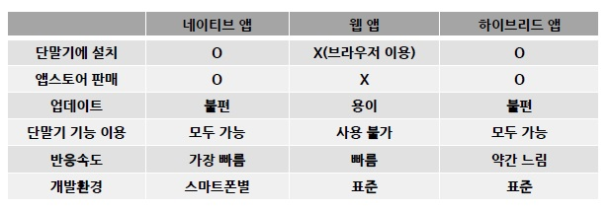
5. jQuery
1. 하이브리드 앱
2) 웹 앱, 네이티브 앱, 모바일 앱
- 웹 앱 : 웹사이트 제작할 때 사용되는 앱
- 네이티브 앱 : 현재 사용자들이 말하는 앱의 대부분 해당
- 모바일 웹 : 모바일 브라우저에서 볼 수 있는 대부분의 앱
스마트 폰에 내장된 웹 브라우져를 통해 접속하는 형태
일반적인 웹 기술로 개발 : HTML, CSS, JavaScript, JSP, PHP, ASP, .NET
단말기 화면을 염두 해 두고 제작, 앱에 비해 속도 느림

Slide 4
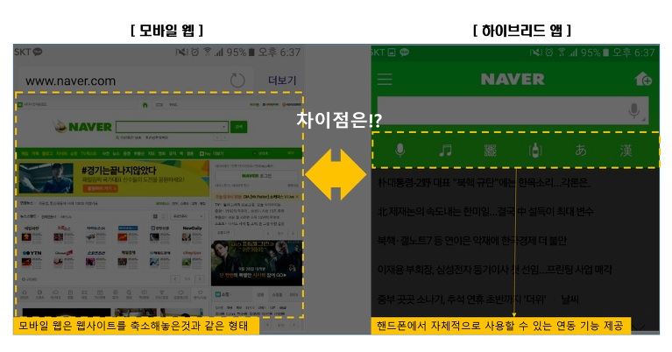
5. jQuery
1. 하이브리드 앱
2) 웹 앱, 네이티브 앱, 모바일 앱

Slide 5
5. jQuery
1. 하이브리드 앱
3) 하이브리드 프레임워크
- 개발 프레임워크
(1) React Native : 페이스북에서 개발한 오픈소스 프레임워크, 안드로이드/ios 모두앱 개발 진행
(2) IONIC : 구글 플레이스토어 및 ios 앱스토어에 동시 배포 가능, 네이티브 앱 개발 모든 SDK제공
(3) Framwork7
(4) PhoneGap : 모바일 크로스 플랫폼 지원 오픈소스 모바일 개발 프레임워크, 다양한
네이티브 기능 활용 가능, 모바일 중심 오픈 소스로 많이 사용하는 프레임워크,
폰갭 빌드 페이지에 코드 올리면 폰갭 빌드에서 컴파일, 패키징을 해줌
- UI 프레임워크
(1) jQuery : 자바스크립트의 생산성을 향상 시켜주는 자바스크립트 라이브러리
순수한 자바스크립트로 코딩하는 것보다 10배 이상 생산성 높일수 있음.
컴포넌트, 레이아웃, 테마 등 모바일 웹 APP 제작과정을 쉽게 도와줌
거의 모든 브라우져에 사용 가능

Slide 6
5. jQuery
1. 하이브리드 앱
3) 하이브리드 프레임워크
- UI 프레임워크
(2)Sencha Touch : 모바일 웹 어플리케이션 개발을 위한 자바 스크립트 프레임워크
jQueryMobile보다 강력한 기능 제공, 더 앱 스러운 기능 구현 가능
Mobile에 최적화된 기능 탑재, HTML, CSS, Javascript 순수 웹 기반 기술로
네이티브 스타일을 표현. jQuery는 HTML 요소기반 동작,
Sencha Touch는 대부분 script영역에서 개발

Slide 7
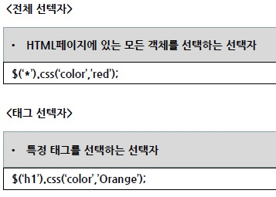
5. jQuery
2. jQuery 기초
학습목표 : jQuery의 기초, jQuery 기본 문법에 대해 설명할 수 있다.
jQuery와 Dom 개념을 설명할 수 있다.
1) jQuery의 기초 및 기본 문법
(1) jQuery 개념
- jQuery : 2006년 “john Resic” 에 의해 디자인 된 자바스크립트 라이브러리
- jQuery 특징
단순화 : 불필요한 코드 줄이고 간결한 형식 (가독성, 개발 효율성 높임)
크로스 브라우징 : 웹 표준에 기반을 두어 개발(다양한 브라우저에서 동작)
효율적인 Selector : 다양한 selector를 이용하여 원하는 요소 선(:empty, :odd, :even)
(2) jQuery의 기본 문법
- jQuery함수 $()
- 기본 선택자

Slide 8
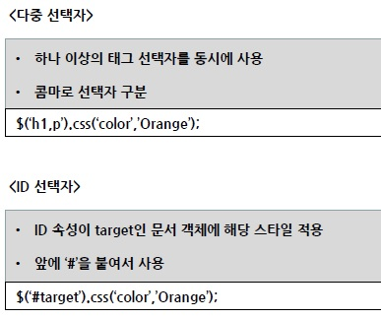
5. jQuery
2. jQuery 기초
1) jQuery의 기초 및 기본 문법
(2) jQuery의 기본 문법
- 기본 선택자

Slide 9
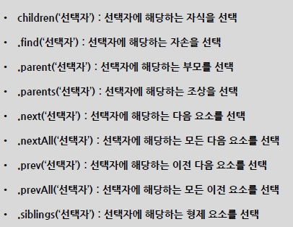
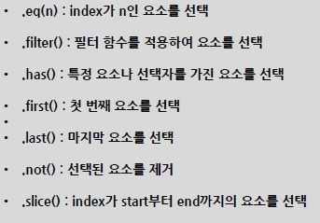
5. jQuery
2. jQuery 기초
2) jQuery와 DOM
(1) jQuery DOM 탐색
- 선택자 기반 트리 탐색 메서드 - 필터리 기반 트리 탐색 메서드

Slide 10
5. jQuery
2. jQuery 기초 3) jQuery 연결방법
- jQuery 라이브러리 웹 페이지에 연결 사용
- 파일 직접 다운로드 받아
연결하는 방식,
CDN(Content Delivery Network) 방식
(1) 파일 직접 다운로드 받는 방식
https://jquery.com/download/접속후
‘Download the compressed, production
jQuery 3.4.1’ 선택
크롬 : 파일 복사 후
jquery-3.4.1.min.js 로 저장
[연결 확인]
jFirst.html
<!DOCTYPE html>
<html><head>
<meta charset="UTF-8">
<title> jQuery 라이브러리 연결</title>
<script type="text/javascript" src="jquery-3.4.1.min.js">
</script>
<script type="text/javascript">
$(document).ready(function(){
alert(‘jQuery 시작’);
});
</script>
</head>
<body>
</body>
</html>

Slide 11
5. jQuery
2. jQuery 기초
3) jQuery 연결방법
(2) CDN 방식
- https://code.jquery.com/download/
jQuery Core 3.4.1- minified 버전 선택
Copy후 파일에 붙여 넣기
- integrity, crossorigin -> 해킹방지를
위한 속성
<!DOCTYPE html>
<html><head>
<meta charset="UTF-8">
<title> jQuery 라이브러리 연결</title>
<script src="https://code.jquery.com/jquery-3.4.0.min.js" integrity="sha256-BJeo0qm959uMBGb65z40ejJYGSgR7REI4+CW1fNKwOg=" crossorigin="anonymous">
</script><script type="text/javascript">
$(document).ready(function(){
alert('jQuery 시작');
});
</script>
</head>
<body>
</body>
</html>

Slide 12
5. jQuery
2. jQuery 기초 4) jQuery 기본 형식
기본적으로 $(document).ready()로 시작 ready()는 이벤트 load 이벤트와 유사
$() -> 함수이름 $
<!DOCTYPE html>
<html><head>
<meta charset="UTF-8">
<title> jQuery 라이브러리 연결</title>
<script type="text/javascript" src="jquery-3.4.1.min.js"> </script>
<script type="text/javascript">
$(document).ready(function(){
실행문;
});
</script>
</head>
<body>
</body>
</html>
</script><script type="text/javascript">
$(function(){
실행문;
});
</script>

Slide 13
5. jQuery
2. jQuery 기초
4) jQuery 기본 형식
jQuery() = $() -> $함수
jQuery(입력인자) 함수
입력 인자 유형 -> 큰따옴표, 작은 따옴표 모두 사용가능
- 선택자 입력 인자 : selector, 스타일 선언시 사용한 선택자 $(‘body p’);
- HTML입력 인자 : HTML5 형식 문자 사용,
$(‘<h1>HTML 동적 추가</h1>’).appendTo(‘body’);
- 함수 입력 인자 : 함수 사용가능 $(function() {alert(“DOM 트리 생성”)});
$(document).ready(function() ) 에 대해
- document -> HTML 문서 전체 선택,
- ready() -> HTML5 문서가 웹 브라우저에 표시될 준비가 완료되면 실행되는
이벤트 핸들러
function()함수 안에 원하는 코드 명세

Slide 14
5. jQuery
2. jQuery 기초
4) jQuery 기본 형식 jQuery 샘플 예제코드
<script src="jquery-3.4.1.min.js"></script>
<script>
$(document).ready(function() { // 문서 준비 이벤트 핸들러
console.log("#1# 문서준비 이벤트 핸들러가 동작했습니다.");
$('div').click(function( ) {
console.log("#2# div 노드 개수 :" + $('div').length);
console.log("#3# h1 노드 개수 :" + $('h1').length);
console.log("#4# h1 텍스트 노드 내용 :" + $('h1').text());
console.log("#5# h1 속성 노드 개수 :" + $('*[id]').length);
jQuery(this).remove();
jQuery('#id2').text('jQuery 실행결과입니다.');
console.log("#6# div 노드 개수 :" + $('div').length);
console.log("#7# h1 노드 개수 :" + $('h1').length);
console.log("#8# h1 텍스트 노드 내용 :" + $('h1').text());
console.log("#9# h1 속성 노드 개수 :" + $('*[id]').length);
});
});
</script>
<style> div{width:300px; height:50px; color:purple; background-color:silver;}
</style>
</head>
<body>
<div><h1 id=“id1”> jQuery 클릭하세요.</h1></div>
<h1 id=“id2”></h1>
</body>

Slide 15
5. jQuery
2. jQuery 기초
4) jQuery 기본 형식
* jquery 기본 기능
분류 | 기능 | 지원 메소드
selectors | 선택자 | DOM트리 노드 선택 표현식
CSS | 스타일 | CSS스타일 속성값 변경 메소드
Traversing | 탐색 | DOM트리 계층 구조를 이용한 노드 탐색 메소드
Manipluation | 조작 | DOM트리 노드 변경 메소드
Attribute | 속성 | 엘리먼트 속성값의 조회 및 변경 메소드
Events | 이벤트 | 마우스,키보드, 폼 및 문서 관련 이벤트 메소드
UI | 사용자인터페이스 | 사용자 인터페이스 라이브러리

Slide 16
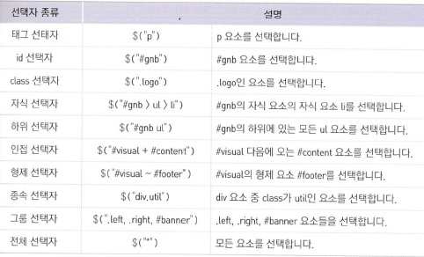
5. jQuery
2. jQuery 기초
5) jQuery 선택자
- jquery에서 제공하는 css() 메서드를 이용하면 스타일 쉽게 설정가능
jQuery 선택자 형식
(1) 기본 선택자
$(“선택자”) | $(“#gnb”)

Slide 17
5. jQuery
2. jQuery 기초
5) jQuery 선택자 (1) 기본 선택자
- 예제) jSelector1.html
<style>
* {
margin: 5px;
}
</style>
<script src="jquery-3.4.0.min.js"></script>
<script>
$(document).ready(function() {
$("p").css("border", "4px solid red");
$("#gnb").css("border", "4px solid orange");
$(".logo").css("border", "4px solid yellow");
$("#gnb > ul > li").css("border", "4px solid green");
$("#gnb ul").css("border", "4px solid blue");
$("#visual + #content").css("border", "4px solid navy");
$("#visual ~ #footer").css("border", "4px solid purple");
$("div.util").css("border", "4px solid pink");
$(".left,.right,#banner").css("border", "4px solid gray");
});
</script>

Slide 18
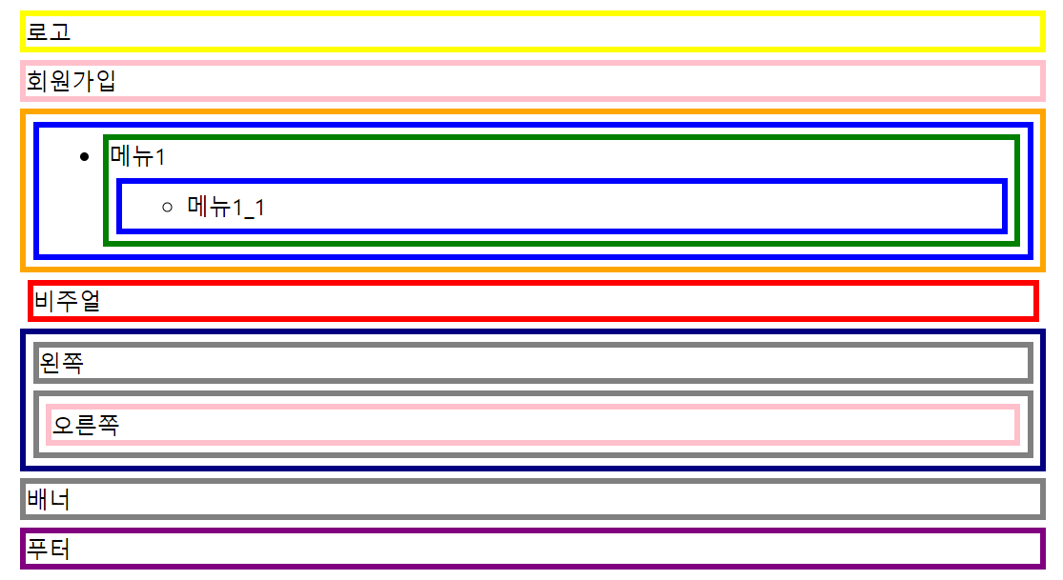
5. jQuery
2. jQuery 기초
5) jQuery 선택자 (1) 기본 선택자

Slide 19
5. jQuery
2. jQuery 기초
5) jQuery 선택자
(2) 속성 선택자
선택자 종류 | 설 명
요소[속성] | $(“span[class]”) | span요소 중 class속성을 가진 요소
요소[속성=‘값’] | $(“span[class=‘abc’]”) | span요소 중 class가 ‘abc’인 요소
요소[속성!=‘값’] | $(“span[class!=‘abc’]”) | span요소 중 class가 ‘abc’가 아닌 요소
요소[속성~=‘값’] | $(“span[class~’abc’]”) | span 요소 중 class가 ‘abc’ 포함하는 요소 ‘abc’ 앞뒤 문자 없어야 함 ‘bg abc’ 는 속하고 ‘bg_abc’는 속하지 않음
요소[속성|=‘값’] | $(“span[class|=‘abc’]”) | span 요소 중 class가 ‘abc’ 나 ‘abc-’ 로 시작하는 요소
요소[속성*=‘값’] | $(“span[class*=‘abc’]”) | span 요소 중 class가 ‘abc’를 포함하는 요소 모두 ‘bg abc’, ‘bg_abc’ 모두 포함
요소[속성^=‘값’] | $(“span[class^=‘abc’]”) | span 요소 중 ‘abc’로 시작하는 요소
요소[속성$=‘값’] | $(“span[class$=‘abc’]”) | span 요소 중 class가 ‘abc’로 끝나는 요소

Slide 20
5. jQuery
2. jQuery 기초
5) jQuery 선택자
(2) 속성 선택자
예제) jSelector2.html
<style>
li {
margin: 5px;
}
</style>
<script src="jquery-3.4.1.min.js"></script>
<script>
$(document).ready(function() {
$(".list1 > li[class='list_1']").css("border", "2px solid red");
$(".list1 > li[class!='list_1']").css("border", "2px solid orange");
$(".list2 > li[class~='list']").css("background", "yellow");
$(".list2 > li[class*='list']").css("border", "2px solid green");
$(".list3 > li[class|='list']").css("border", "2px solid blue");
$(".list4 > li[class^='list']").css("border", "2px solid navy");
$(".list4 > li[class$='bg']").css("background", "purple");
});
</script>

Slide 21
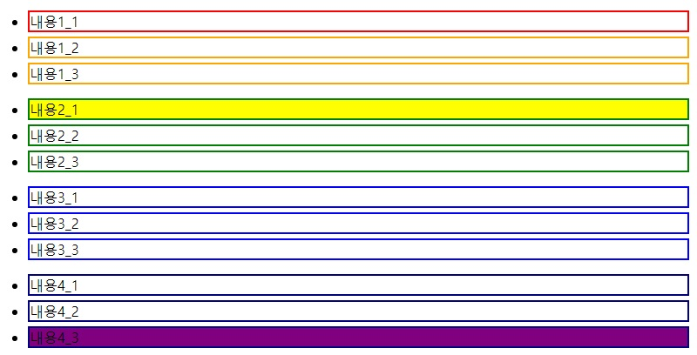
5. jQuery
2. jQuery 기초
5) jQuery 선택자
(2) 속성 선택자

Slide 22
5. jQuery
2. jQuery 기초
5) jQuery 선택자
(3) 필터 선택자
선택자 종류 | 설명
:even | $(“tr:even”) | tr 요소 중 짝수 행만
:odd | $(“tr:odd”) | tr 요소 중 홀수 행만
:first | $(“td:first”) | 첫 번째 tb 요소
:last | $(“td:last”) | 마지막 td 요소
:header | $(“.header”) | 헤딩(h1~h6) 요소
:eq() | $(“li.eq(0)”) | index가 0인 li 요소 0번은 첫번째 요소
:gt() | $(“li:lt(2)”) | index가 2보다 작은 li 요소
:not() | $(“li:not(bg)”) | li 요소 중 class명이 bg 아닌 li요소
:root | $(“:root”) | html
:animated | $(“:animated”) | 움직이는 요소

Slide 23
5. jQuery
2. jQuery 기초
5) jQuery 선택자
(3) 필터 선택자 예제)
<script src="jquery-3.4.1.min.js"></script>
<script>
$(document).ready(function() {
$("tr:even").css("background", "red");
$("tr:odd").css("background", "orange");
$("td:first").css("background", "yellow");
$("td:last").css("background", "green");
$(":header").css("background", "blue");
$("li:eq(0)").css("background", "navy");
$("li:gt(0)").css("background", "purple");
$("li:lt(3)").css("border", "4px solid gray");
$(":root").css("background", "lightgray");
(function upDown() {
$("h2").slideToggle(2000, upDown);
})();
$(":animated").css("border", "4px solid darkred");
});
</script>
</head>

Slide 24
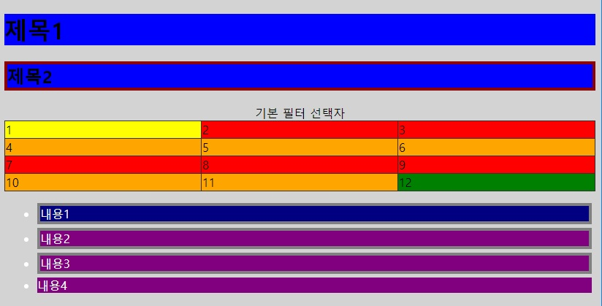
5. jQuery
2. jQuery 기초
5) jQuery 선택자
(3) 필터 선택자 예제)jSelector3.html

Slide 25
5. jQuery
2. jQuery 기초
5) jQuery 선택자 (4) 위치필터 기본 선택자
형식 | 기능(첨자0부터 시작)
:first | 선택된 엘리먼트 중 첫번째 엘리먼트
:last | 선택된 엘리먼트 중 마지막 엘리먼트
: odd | 선택된 엘리먼트 중 홀수 첨자 엘리먼트
:even | 선택된 엘리먼트 중 짝수 첨자 엘리먼트
:eq(n) | 선택된 엘리먼트 중 첨자 n인 엘리먼트
:lt(n) | 선택된 엘리먼트 중 첨자n번째 앞 엘리먼트
:gt(n) | 선택된 엘리먼트 중 첨자n보다 위 엘리먼트
:not() | 선택된 엘리먼트 중 필터링 조건 만족하지 않은 엘리먼트
<script src="jquery-3.4.1.min.js"></script>
<script>
$(document).ready(function() {
$('div:first').css('border-style', 'hidden'); // (1)
$('p:even').css('border', 'dashed thick red'); // (2)
$('span:eq(1)').css('border', 'solid thick green'); // (3)
$('p:lt(1)').css({'background-color': 'purple', 'color': 'white'}); // (4)
});
</script>

Slide 26
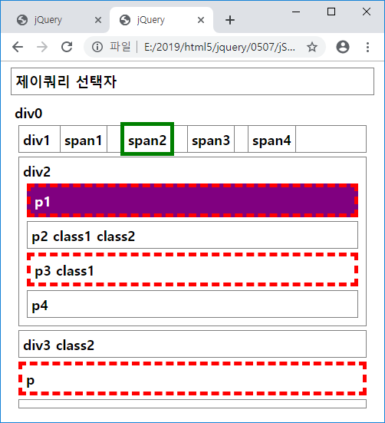
5. jQuery
2. jQuery 기초
5) jQuery 선택자 (4) 위치필터 기본 선택자
예제)jSelector3_1.html

Slide 27
5. jQuery
2. jQuery 기초
5) jQuery 선택자 (5) 위치 필터 계층 선택자
형식 | 기능(첨자0부터 시작)
:first-child | 선택된 엘리먼트 중 부모의 첫번째 자식
:last-child | 선택된 엘리먼트 중 부모의 마지막 엘리먼트
:nth-child(odd) | 선택된 엘리먼트 중 부모의 홀수 엘리먼트
:nth-child(even) | 선택된 엘리먼트 중 부모의 짝수 엘리먼트
:nth-child(n) | 선택된 엘리먼트 중 부모의 n번째 자식 엘리먼트
:nth-child(Xn+Y) | 선택된 엘리먼트 중 부모의 X배수 번째 있는 자식 엘리먼트 :$(‘li:nth-child(3n)’), $(li:nth-child(3n+1)’)
:only-child | 선택된 엘리먼트 중에서(형제가 없는) 유일한 자식 엘리먼트
$(document).ready(function() {
$('div:first-child').css('border-style', 'hidden'); // (1)
$('p:nth-child(odd)').css('border', 'dashed thick red'); // (2)
$('p:nth-child(3n+1)').css('border', 'solid thick green'); // (3)
$(‘div:only-child').css({'background-color': 'purple', 'color': 'white'})// (4)
});
예제) jSelector4.html

Slide 28
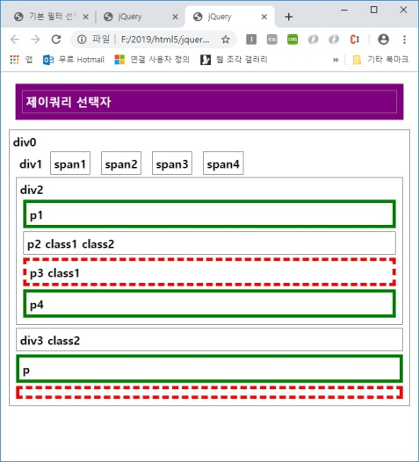
5. jQuery
2. jQuery 기초
5) jQuery 선택자 (5) 위치 필터 계층 선택자
예제) jSelector4.html

Slide 29
5. jQuery
2. jQuery 기초
5) jQuery 선택자 (6) 내용 필터 계층 선택자
형식 | 설명
:has(자손엘리먼트) | $(“section:has(article)”) | sectio요소 중 articl을 하위 요소로 가진 section 요소 선택
:contains(문자열) | $(“p:contains(‘html’)”) | p요소 중 ‘html’ 텍스트를 포함하고 있는 p요소 선택
:empty | $(“div:empty”) | div요소 중 자식 요소가 없는 div 요소 선택
:parent | $(“span:parent”) | span요소 중 자식 요소가 있는 span 요소 선택
<script>
$(document).ready(function() {
$("#m1 > p:contains('html')").css("border", "4px solid red");
$("#m1 > p:empty").css("border", "4px solid orange");
$("#m2 > span:parent").css("border", "4px solid yellow");
$("#m3 > section:has(article)").css("border", "4px solid green");
});
</script>

Slide 30
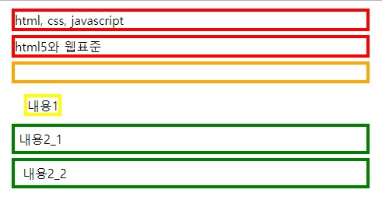
5. jQuery
2. jQuery 기초
5) jQuery 선택자 (6) 내용 필터 계층 선택자
예제) jSelector5.html

Slide 31
5. jQuery
2. jQuery 기초 6) jQuery 메소드
- $() -> 함수 : jquery 고유 요소 생성
.css() 등 .()으로 시작하는 것은 메소드
- jquery 실행 흐름
ex) $(‘h1’)
① $()함수에서 명령 대상이 되는 HTML요소(h1)를 jquery객체로 반환
② 변환한 jquery 객체에 메서드를 호출해서 HTML요소 변경
$(document).ready(function(){ $(function(){
실행문; = 실행문;
}); });
$( HTML요소) . 메서드( ‘매개변수1’ , ‘매개변수2‘ ) ;
jquery객체와 메서드 이어줌
Javascript 명령작업 끝났음

Slide 32
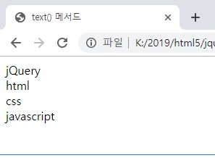
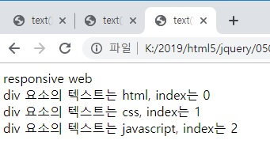
5. jQuery
2. jQuery 기초 6) jQuery 메소드
(1) 요소 관련 메소드
예제) jMethod1.html : text()
메소드명 | 사용법
text() 취득 | $(“div”).text();
생성, 변경 | $(‘div’).text(“텍스트 생성 및 변경“);
콜백 함수 | $(‘div’).text(function(index, t){ //index 0, 1, 2 //t는 내용 return 텍스트 });

Slide 33
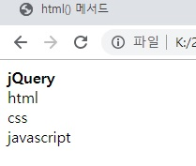
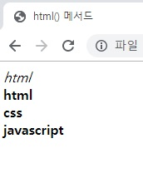
5. jQuery
2. jQuery 기초 6) jQuery 메소드
(1) 요소 관련 메소드
예제)jMethod2.html : html()
메소드명 | 사용법
html() 취득 | $(‘div’).html();
생성, 변경 | $(‘div’).html(“<strong>html 생성 및 변경</strong>”);
콜백 함수 | $(‘div’).html(function(index, h){ //index 0, 1, 2 //h는 div요소의 자식 요소 return html });

Slide 34
5. jQuery
2. jQuery 기초 6) jQuery 메소드
(3) jquery 스타일 관련 메소드
예제) jMethod3.html
형식 | 기능
$().css(CSS속성명) | 적용된 CSS 스타일 속성 반환
$().css(CSS속성명, 속성값) | 스타일 적용
$().addClass(클래스명) | class 속성값 설정
$().revomeClass(클래스명) | class 속성값 제거
$().toggleClass(클래스명) | class 속성값 존재시 제거, 없으면 추가
$().hasClass(클래스명) | class 속성 존재 유무 반환
$().width() | 너비 반환
$().width(너비값) | 너비 값 설정
$().height() | 높이값 반환
$().height(높이값) | 높이값 설정

Slide 35
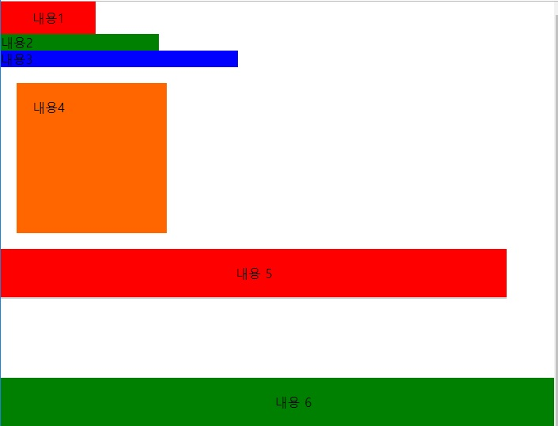
5. jQuery
2. jQuery 기초 6) jQuery 메소드
(3) jquery 스타일 관련 메소드
예제) jMethod3.html

Slide 36
5. jQuery
2. jQuery 기초 6) jQuery 메소드
(3) 삽입 관련 메소드
메소드명 | 사용법
prepend() | $(“div”).prepend(“<span></span>”) | div요소에 <span>을첫번째 자식요소로 삽입
append() | $(‘div’).append(“<span></span>“); | div요소에 span을마지막 자식 요소로 삽입
before() | $(‘div’).before(“<span></span>“); | div 요소 이전에 span요소 삽입
after() | $(‘div’).after(“<span></span>“); | div 요소 다음에 span요소 삽입
메소드명 | 사용법
prependTo() | $(“<span></span>”).prependTo(“div”) | span 요소를 div요소의 첫번째 자식요소로 삽입
appendTo() | $(“<span></span>“).appendTo(“div”); | span을 div요소의 마지막 자식 요소로 삽입
insertBefore() | $(“<span></span>“).insertBefore(“div”); | span요소를 div 이전 요소로 삽입
insertAfter() | $(“<span></span>“).insertAfter(“div”); | span요소를 div 요소의 다음에 삽입

Slide 37
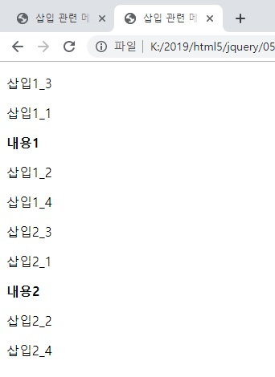
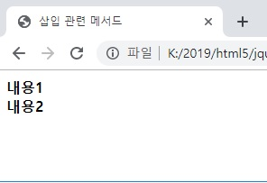
5. jQuery
2. jQuery 기초 6) jQuery 메소드
(3) 삽입 관련 메소드
예제) jMethod4.html

Slide 38
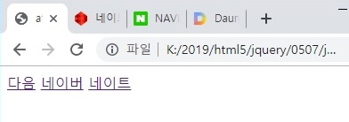
5. jQuery
2. jQuery 기초 6) jQuery 메소드
(4) 속성 관련 메소드
attr() 메서드
메소드명 | 사용법
attr() 취득 | $(“a”).attr(“href”);
생성, 변경 | $(“a”).attr(“href“, “http://icoxpulish.com”).attr(“target”, “_blank”);
 | $(“a”).attr( {href: http://icoxpulish.com, target: “_blank”});
콜백 함수 | $(“a”).attr(“href”, function(index , h){ //index 0, 1, 2 //h는 각 요소의 href 속성 return attribute(속성) });
<body>
<div id="site">
<a href="http://www.daum.net" target="_blank">다음</a>
<a href="http://www.naver.com" target="_blank">네이버</a>
<a href="http://www.nate.com" target="_blank">네이트</a>
</div>
</body>
예제)jMethod5.html

Slide 39
5. jQuery
2. jQuery 기초 7) jQuery 이벤트
이벤트 연결 방법 2가지
- 이벤트 메소드 직접 연결 : $(‘HTML요소’).이벤트유형(함수명);
- bind() 메소드 간접 연결 : $(‘HTML요소’).bind(‘이벤트유형 or 이벤트유형리스트‘, 함수명);
function fn_hi(){
alert(‘hi’);
}
$(‘div’).click(fn_hi);
$(‘div’).bind(‘click’, fn_hi);
$(‘div’).click(function(){ alert(‘hi’); } );
이벤트 종류 | 설명
$().click() | 마우스 클릭했을 때 이벤트 발생
$().dbclick() | 마우스 더블 클릭했을 때 이벤트 발생
$().mouseover() | 마우스 오버했을 때 이벤트 발생
$().mouseout() | 마우스 아웃했을 때 이벤트 발생
$().mouseenter() | 마우스 들어갔을 때 이벤트 발생
$().mouseleave() | 마우스 떠났을 때 이벤트 발생
$().mousedown() | 마우스 눌렀을 때 이벤트 발생
$().mouseup() | 마우스 떼었을 때 이벤트 발생
$().mousemove() | 마우스 움직였을 때 이벤트 발생
$().hover() | mouseenter()와 moseleave()를 하나로 만든 이벤트
예제)jEvent1.html

Slide 40
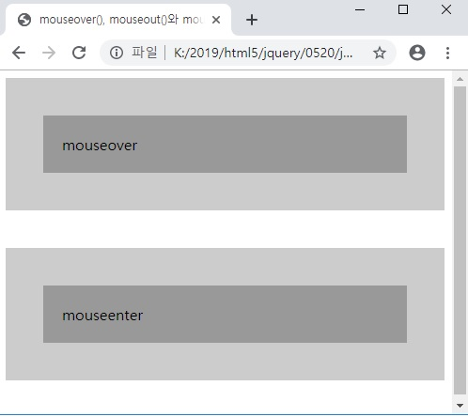
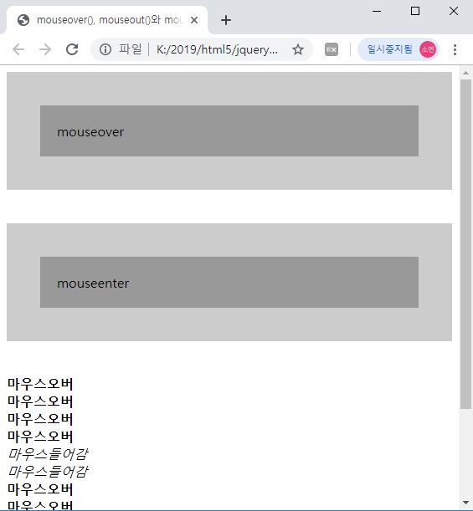
5. jQuery
2. jQuery 기초 7) jQuery 이벤트
(1)마우스 이벤트
예제)jEvent1.html

Slide 41
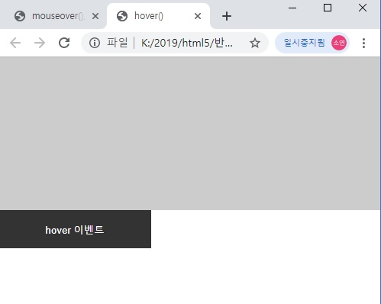
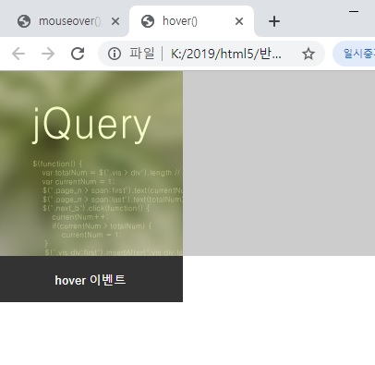
5. jQuery
2. jQuery 기초 7) jQuery 이벤트
(1)마우스 이벤트
예제)jEvent2.html

Slide 42
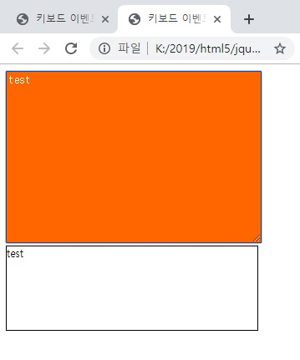
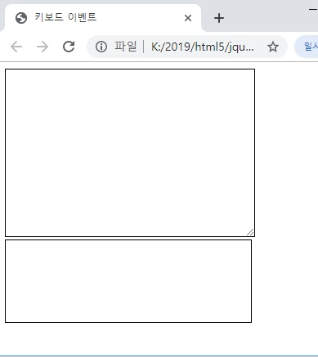
5. jQuery
2. jQuery 기초 7) jQuery 이벤트
(2)키보드 이벤트
이벤트 종류 | 설명
$().keydown() | 키보드 누를 때 이벤트 발생
$().keypress() | keydown() 이벤트와 유사, alt, ctrl, shift, esc 특수키는 이벤트 발생 안함
$().keyup() | 키보드 떼었을 때 이벤트 발생
예제)jEvent3.html

Slide 43
5. jQuery
2. jQuery 기초 7) jQuery 이벤트
(3)윈도우 관련 이벤트
이벤트 종류 | 설명
$().ready() | 문서가 모두 로드되면 이벤트 발생
$().resize() | 윈도우 사이즈가 변결될 때 이벤트 발생
$().scroll() | 스크롤바를 움직일 때 이벤트 발생
(4)폼관련 이벤트
이벤트 종류 | 설명
$().focus() | 포커스를 얻을 때
$().blur() | 포커스 잃을 때
$().chahge() | 스크롤바를 움직일 때 이벤트 발생
$().select() | 값이 변경될 때

Slide 44
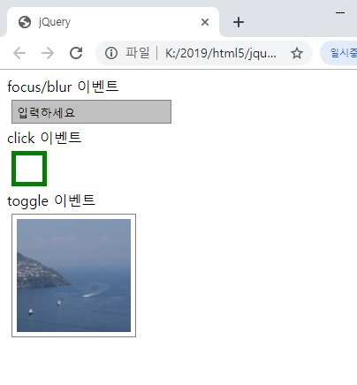
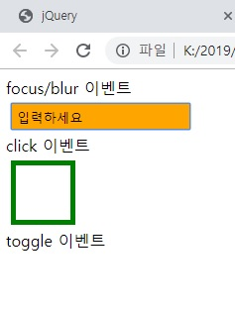
5. jQuery
2. jQuery 기초 7) jQuery 이벤트
(4)폼관련 이벤트
예제)jEvent4.html
<body>
focus/blur 이벤트<br/><input type="text" name="text1"
value="입력하세요"/><br/>
click 이벤트<div></div>
toggle 이벤트<br/><img src="bg1.jpg">
</body>
Focus시 색깔 변경
Click시 크기 커짐
Toggle() : 보였다(show)),
사라짐(hide())

Slide 45
5. jQuery
2. jQuery 기초 7) jQuery 이벤트
(4)폼관련 이벤트
예제)jEvent4.html
$(document).ready( function() {
// focus/blur 이벤트
$('input').focus(function() { 실행문 });
$('input').blur(function() { 실행문 });
// click 이벤트
$('div').click(function() { 실행문 });
// toggle 이벤트
$('img').toggle( 실행문 );
});

Slide 46
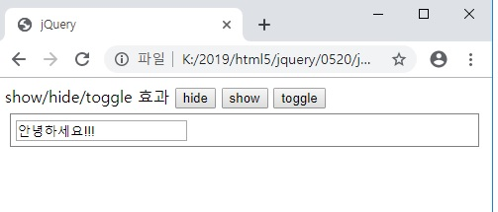
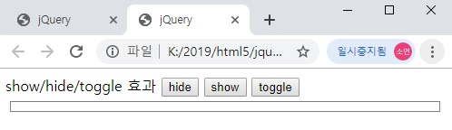
5. jQuery
2. jQuery 기초 7) jQuery 이벤트
(5)Jquery효과처리
이벤트 종류 | 설명
$().show() | 보임
$().hide() | 숨김
$().toggle() | show(), hide() 같이
hide 버튼 클릭시 숨김, show버튼 클릭시 보여줌
toggle버튼 클릭시 보였다, 사라짐
예제)jEvent5.html
<body>
show/hide/toggle 효과
<button id="hide"> hide </button>
<button id="show"> show </button>
<button id="toggle"> toggle </button>
<div><input type="text" name="text1" value="안녕하세요!!!"/></div>
</body>

